Slide 1

Revue annuelle 2025
Canevas de provinces ayant organisés des activités spécifiques ou approches innovantes: FAE, IPVS, stratégies spéciales et introduction des nouveaux vaccins (VAP, RR, etc)
Province du Bas-Uélé
Décembre 2025

Slide 2
Agenda
Présentation de la Province
Présentation des activités
Résultats obtenus (zones couvertes, impact sur la couverture)
Facteurs de succès
Défis rencontrés
Bonnes pratiques à capitaliser
Analyse FFOM
Recommandations pour 2026
2

Slide 3
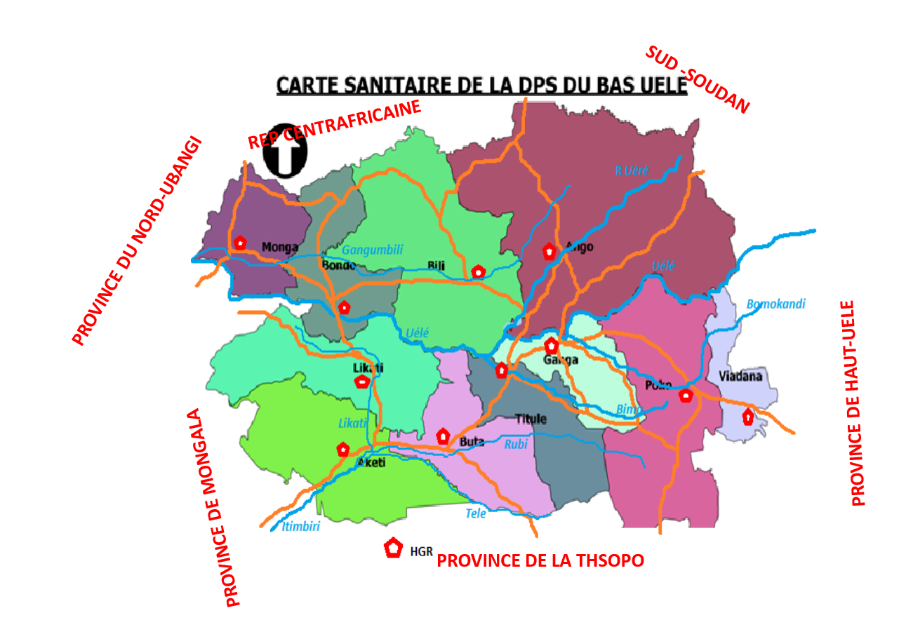
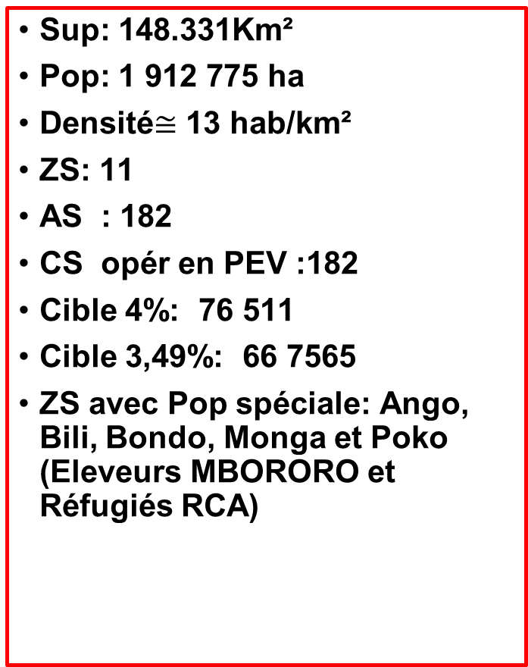
Profil des antennes
Sup: 148.331Km²
Pop: 1 912 775 ha
Densité$≅$ 13 hab/km²
ZS: 11
AS : 182
CS opér en PEV :182
Cible 4%: 76 511
Cible 3,49%: 66 7565
ZS avec Pop spéciale: Ango, Bili, Bondo, Monga et Poko (Eleveurs MBORORO et Réfugiés RCA)
3

Slide 4
Profil des antennes
Province | Nbre Antenne | ZS | Nbre AS | Nbre ESS | Nbre ESS vacc | Pop Tot | Pop de 0-11 mois | Pop de 12-23 mois | Pop de 0-59 mois | Couv en ECF | Intégration FAE
Bas-Uélé | Buta | Aketi | 19 | 22 | 21 | 191580 | 7663 | 6897 | 36209 | 100,0% | NA
Bas-Uélé | Buta | Ango | 23 | 26 | 25 | 211994 | 8480 | 7632 | 40067 | 70,8% | NA
Bas-Uélé | Buta | Bili | 12 | 13 | 12 | 104414 | 4177 | 3759 | 19734 | 100,0% | NA
Bas-Uélé | Buta | Bondo | 23 | 36 | 35 | 211372 | 8455 | 7609 | 39949 | 100,0% | NA
Bas-Uélé | Buta | Buta | 18 | 32 | 31 | 289474 | 11579 | 10421 | 54711 | 94,7% | NA
Bas-Uélé | Buta | Ganga | 20 | 27 | 26 | 176677 | 7067 | 6360 | 33392 | 100,0% | NA
Bas-Uélé | Buta | Likati | 12 | 18 | 17 | 115015 | 4601 | 4141 | 21738 | 100,0% | NA
Bas-Uélé | Buta | Monga | 10 | 15 | 14 | 169563 | 6783 | 6104 | 32047 | 100,0% | NA
Bas-Uélé | Buta | Poko | 20 | 27 | 26 | 179780 | 7191 | 6472 | 33978 | 100,0% | NA
Bas-Uélé | Buta | Titule | 11 | 12 | 11 | 109073 | 4363 | 3927 | 20615 | 100,0% | NA
Bas-Uélé | Buta | Viadana | 14 | 24 | 23 | 153833 | 6153 | 5538 | 29074 | 93,3% | NA
Bas-Uélé | Buta | DPS | 182 | 252 | 241 | 1 912 775 | 76511 | 68 860 | 361 514 | 95,1% | NA
La province n’est pas concernée par le projet FAE
4

Slide 5
Présentation des activités
Activités spécifiques ou approches spéciales | Description | Objectifs | Périmètre d’intervention
Réduction des Occasions de Vaccination Manqués | Une activité qui consistance à vérifier le statut vaccinal de l’enfant à tout contact et l’orienter vers la vaccination pour compléter son calendrier | 100% d’enfants identifiés récupérés | Toutes les ZS
AVS Riposte Polio | Riposte vaccinale au tour de l’épidémie de Poliovirus circulant de souche vaccinale 2 | 100% d’enfants de 0 à 59 mois vaccinés en nVPO2 | Toutes les ZS
Intégration RR en PEV de routine | Switcher le VAR et intégrer le nouveau vaccin comibiné anti Rougeoleux et anti rubéoleux en PEV de routine | 95% d’enfants de 6 mois à 14 ans vaccinés en RR suivi de son intégration en PEV de routine | Toutes les ZS
Introduction de Vaccins Anti Paludique | Introduire le nouveau vaccin anti paludique en PEV de routine | Vacciner d’ici fin de l’année au moins 70% d’enfants en VAP1 62% en VAP 2 60% en VAP3 50% en VAP 4 | Toutes les ZS
5

Slide 6
Presentation des activités
Activités spécifiques ou approches spéciales | Description | Objectifs | Périmètre d’intervention
Switch Rotasil – Rotarix | Remplacer le vaccins Rotasil par le vaccin Rotarix en PEV de routin | Toutes les ZS doivent vacciner avec le nouveau type de vaccin Rotarix | 2 ZS/11
6

Slide 7
Résultats obtenus
7

Slide 8
Résultats PEV de routine Janvier –Octobre 2025
ANTIGENE | OBJECTIF (%) | CIBLE Janv-Oct 2025 | EV | CV (%)
BCG | 95 | 75 234 | 48 584 | 64,6
VPO1 | 95 | 55 630 | 51 070 | 91,8
VPO3 | 93 | 55 630 | 47955 | 86,2
PENTA 1 | 95 | 55 630 | 51133 | 91,9
PENTA 3 | 93 | 55 630 | 48332 | 86,9
PNEUMO 1 | 95 | 55 630 | 49 980 | 89,8
PNEUMO 3 | 93 | 55 630 | 47 477 | 85,3
Rota 1 | 95 | 55 630 | 49 581 | 89,1
Rota 3 | 93 | 55 630 | 46 749 | 84,0
VPI 1 | 93 | 55 630 | 48 009 | 86,3
VPI 2 | 93 | 55 630 | 41 930 | 75,4
VAP1 | 70 | 55 630 | 11 364 | 20,4
VAP2 | 62 | 55 630 | 4 206 | 7,6
VAP3 | 60 | 55 630 | 384 | 0,7
VAP4 | 50 | 55 630 | 0 | 0,0
VAA | 92 | 55 630 | 46 124 | 82,9
VAR1 | 92 | 55 630 | 44 024 | 79,1
VAR 2 | 92 | 55 630 | 34 969 | 62,9
Td1 | 92 | 75 234 | 48 340 | 64,3
Td2+ | 92 | 75 234 | 59 346 | 78,9
8

Slide 9
Résultats de stratégie de réduction des OVM S1 2025
On signale l’intégration de stratégie de réduction des OVM dans toutes les 11 ZS depuis décembre 2024 avec l’appui de l’OMS

Slide 10
AVS Riposte Polio Aout 2025
ZS | Cible 0 – 59 mois | EV 0 – 11 mois |  |  | EV 12 – 59 mois |  |  | Total Efts Vaccinés | CV Cible Pop EXt | CV Cible Enf Vacc Décembre 2024 | CV Enfants dénombrés
 |  | 0 dose | 1 dose plus | Total | 0 dose | 1 dose plus | Total
AKETI | 35109 | 507 | 6135 | 6642 | 2 | 28467 | 28469 | 35111 | 100,0% | 102,6% | 104,8%
ANGO | 50936 | 857 | 10155 | 11012 | 4 | 41992 | 41996 | 53008 | 104,1% | 130,4% | 95,9%
BILI | 19713 | 469 | 3014 | 3483 | 0 | 15862 | 15862 | 19345 | 98,1% | 103,2% | 100,0%
BONDO | 39343 | 1517 | 6909 | 8426 | 0 | 31497 | 31497 | 39923 | 101,5% | 98,9% | 99,2%
BUTA | 51423 | 727 | 8892 | 9619 | 7 | 45118 | 45125 | 54744 | 106,5% | 102,8% | 100,4%
GANGA | 32692 | 961 | 6032 | 6993 | 0 | 25604 | 25604 | 32597 | 99,7% | 103,7% | 88,8%
LIKATI | 19551 | 536 | 3747 | 4283 | 0 | 15521 | 15521 | 19804 | 101,3% | 108,1% | 100,0%
MONGA | 26010 | 543 | 6427 | 6970 | 1 | 25040 | 25041 | 32011 | 123,1% | 105,3% | 99,9%
POKO | 31814 | 785 | 6103 | 6888 | 0 | 25464 | 25464 | 32352 | 101,7% | 103,1% | 100,0%
TITULE | 20559 | 396 | 3932 | 4328 | 3 | 16058 | 16061 | 20389 | 99,2% | 102,3% | 100,1%
VIADANA | 28277 | 907 | 4423 | 5330 | 0 | 22622 | 22622 | 27952 | 98,9% | 101,8% | 98,5%
Total | 35 5425 | 8205 | 65769 | 73974 | 17 | 293245 | 293262 | 367236 | 103,3% | 106,1% | 98,6%
10

Slide 11
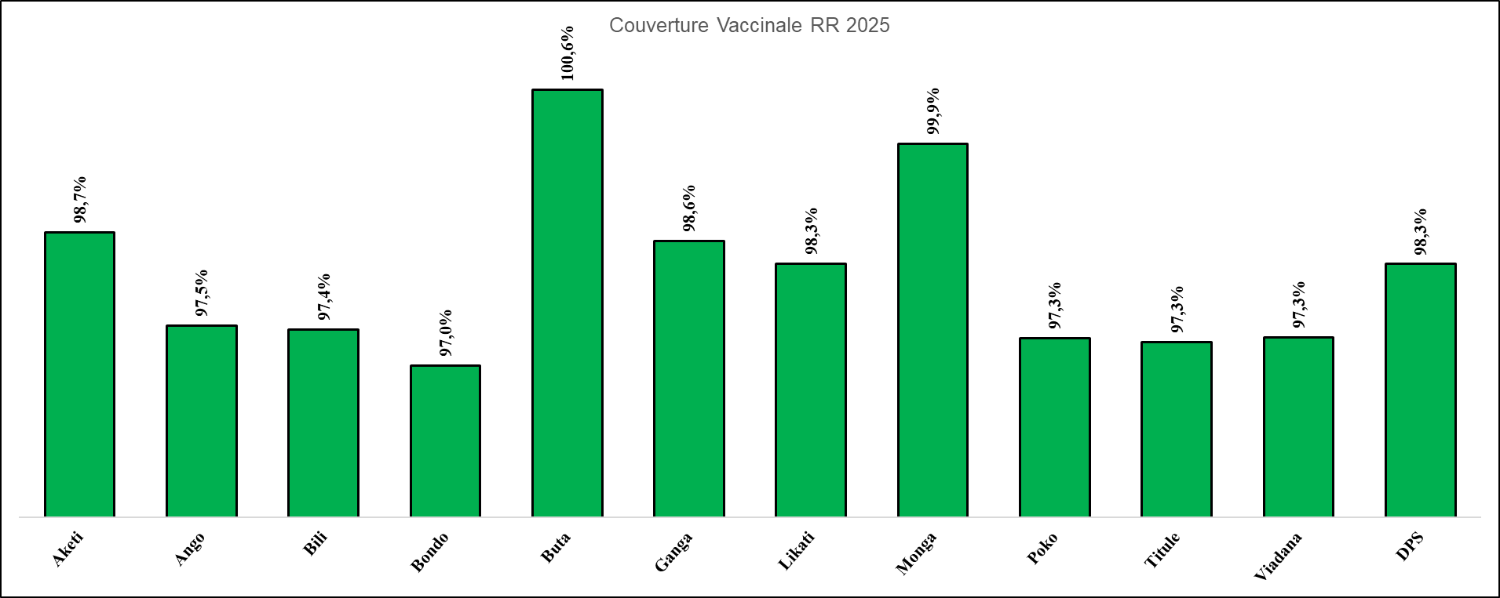
AVS Riposte Polio Aout 2025
11

Slide 12
Couverture VAP jusqu’au mois d’octobre 2025 (%)
12

Slide 13
DIFFICULTES RENCONTREES
Rupture de certains intrants au niveau de l’antenne, approvisionnement non régulier de la part du niveau central
Non allocation à temps des ressources financières pour des activités de vaccination
Insuffisance des moyens financiers alloués par les partenaires pour le transport des vaccins et intrants de l’Antenne vers les ZS
Faible tenue des réunions de CCPeV suite au conflit d’agenda de l’autorité

Slide 14
DIFFICULTES RENCONTREES
COMPOSANTES | FORCES | FAIBLESSES | OPPORTUINITES | MENACES
Prestation de service | Toutes les 11 ZS vaccinent en fixe et avancée. | Faible planification de nombre minimum de séances requises pour certaines ZS Faible réalisation de supervision de qualité à tous les niveaux Faible rapportage des réunions de suivi fonctionnelle dans les ZS. | PTF
Approvisionnement en vaccins de qualité | Financement de transport des vaccins et autres intrants de l’Antenne-BCZ et BCZ-AS par l’UNICEF | Non allocation à temps de fonds lié au transport de vaccins par UNICEF Insuffisance de moyens financiers alloués au transport des intrants | AVS Polio Aout 2025 | Mauvais état des routes Période pluvieuse
Logistique | Solarisation de la chambre froide | 9 AS sans MCF 34 MCF en pannes |  | RAS
Surveillance Epidémiologique | Aucune ZS n’est restée silencieuse quant à la notification de cas PFA. Intégration eSurv Companion dans la DPS BUE | Longue durée de délai de transmission des échantillons vers l’INRB Retard dans la réception de résultats du Laboratoire Faible supervision de sites avec e-Surv companio | Consultant OMS, AVS Polio

Slide 15
DIFFICULTES RENCONTREES
COMPOSANTES | FORCES | FAIBLESSES | OPPORTUINITES | MENACES
Communication | Présence de la Task Force communication au niveau de la DPS; | Faible supervision des activités de communication par les membres des ECZ dans les AS | Présence de radios communautaires dans la province | RAS

Slide 16
Perspectives/Défis
Suivi de l’analyse mensuelle des données PEV de routine à tous les niveaux(AS, ZS et Antenne)
Mise en place des activités de grands rattrapages (Big catch up) et des IPVS
Suivi post introduction de VAP et RR
Suivi de l’intégration de E-Surv Companion

Slide 17
Recommandation pour 2026
No | Problèmes | Récommandations | Chargé d’exécution | Chargé de suivi | Echéance
1 | Approvisionnement non régulier des vaccins et intrants de la part du niveau central | Approvisionner régulièrement l’antenne en vaccins et intrants selon la fréquence trimestrielle | CD Logistique | Directeur PEV | Permanant
3 | Faible financement des activités de vaccination dans la Province | Rappeler le Gouverneur de la Province les engagements pris en faveur de la vaccination (1$ par enfant cible du PEV par an) afin de combler le gap des ressources mobilisées par le Partenaire | MINISTRE SPHPS | - | Immédiat
5 | Existence de nombreux enfants zéro dose et sous vaccinés | Faire un plaidoyer auprès de PTF pour l’organisation des IPVS et de Big Catch-up dans la DPS Bas-Uélé | Directeur PEV | SG | T1 2026
6 | Faible tenue de réunion de CCPeV suite à l’agenda chargé de l’Autorité | Tenir régulièrement les réunions CCPeV | Ministre Prov, SPHPS | - | Permanente
7 | Faible supervision de la DPS vers les ZS | Mettre à la disposition de l’antenne de fonds sécurisé pour un accompagnement régulier des ZS/ AS | Directeur PEV | SG | T1 2026
17

Slide 18


CONCLUSIONS
Merci pour votre attention
La vaccination sauve des vies

